Slide 1
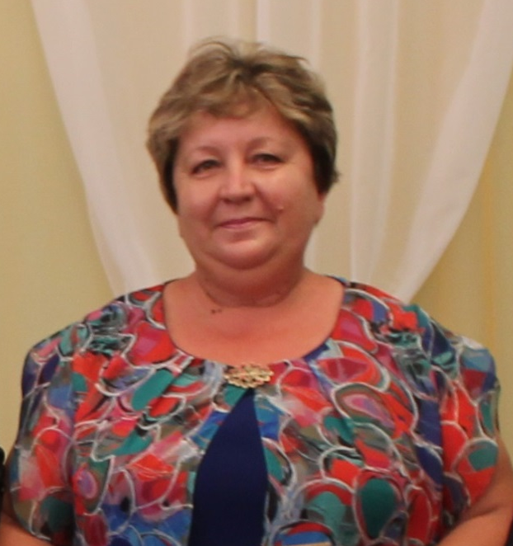
Портфолио
Воспитателя
Муниципального автономного дошкольного образовательного учреждения детский сад «Ёлочка»
Телегиной Елены Ивановны

Slide 2
Визитная карточка
1. Ф.И.О. Телегина Елена Ивановна.
2. Дата рождения: 3 июня 1966 года.
3. Воспитатель МАДОУ детский сад «Ёлочка».
4. Адрес: Нижегородская область, Дальнеконстантиновский район, пос. ст. Суроватиха, ул. Ломоносова, д.8 кв.2.
5.Образование:Федеральное государственное бюджетное учреждение высшего профессионального образования «Нижегородский государственный университет им. Н.И. Лобачевского», 2013 год
6. Категория: высшая
7. Год начала работы в данном учреждении: 1986 год.

Slide 3
Моё педагогическое кредо
«Делай великое, пока оно еще мало, потому что все великое начинается с малого»

Slide 4
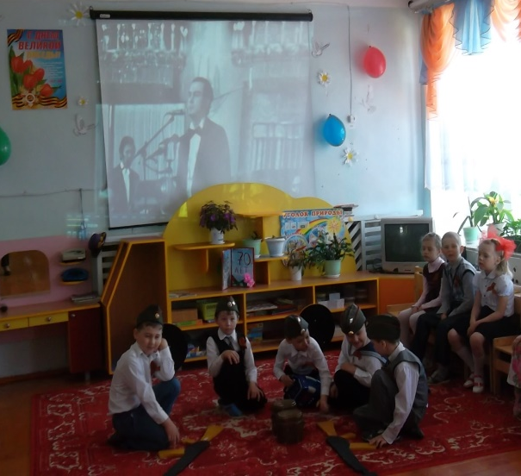
Самообразование
Тема по самообразованию:
«Патриотическое воспитание старших дошкольников посредством проектного метода»

Slide 5
Повышение уровня квалификации
Прошла курсы повышения квалификации ГБОУ ДПО «Нижегородский институт развития образования» по программе «Современные педагогические технологии развития ребенка в разных видах детской деятельности в логике реализации требований ФГОС ДО», 72 часа в 2017 году.

Slide 6







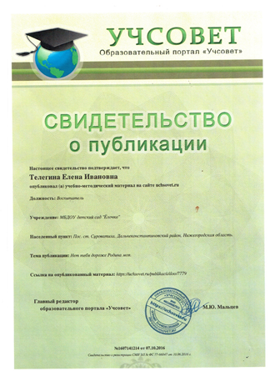
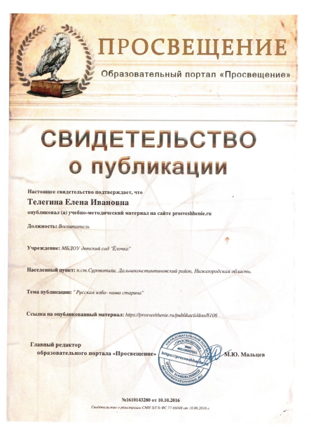

Транслируемость практических достижений профессиональной деятельности
Уровень ДОУ:
Обмен опытом с коллегами ДОУ
Открытый показ образовательной деятельности с детьми по познавательному развитию
Презентация опыта работы на педсовете
Муниципальный уровень:
Выступление на РМО воспитателей Дальнеконстантиновского района «Воспитание патриотических чувств у старших дошкольников»
Публикации в районной газете «Родная земля»
Федеральный уровень:
Участник Всероссийского фестиваля педагогического творчества, проводимого Ассоциацией творческих педагогов России

Slide 7
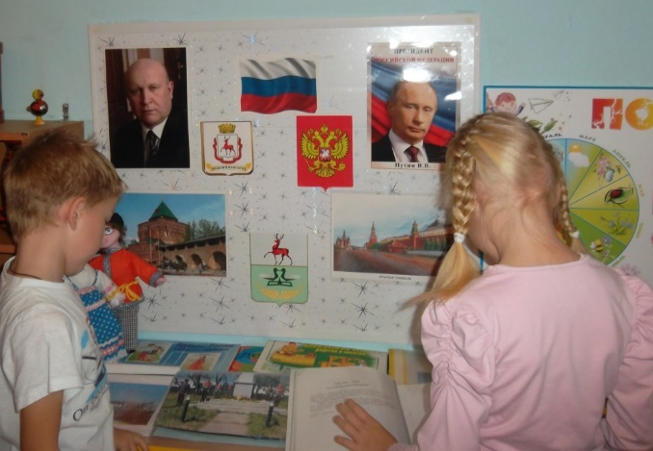
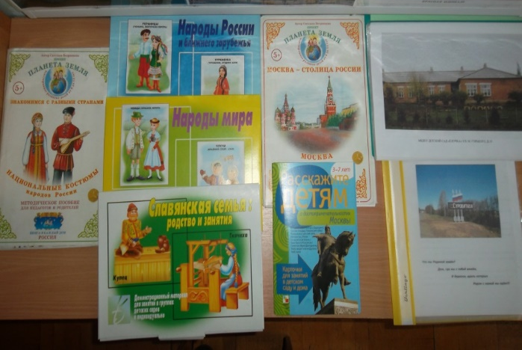
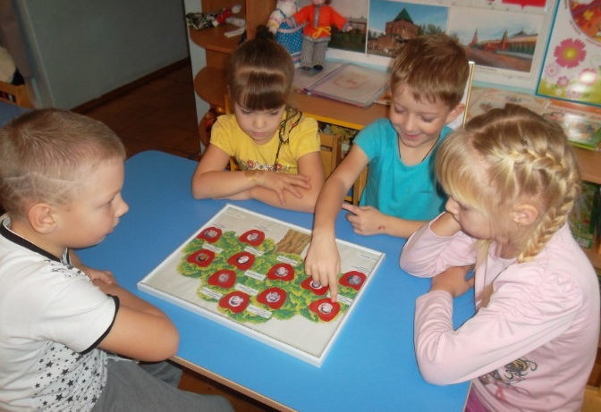
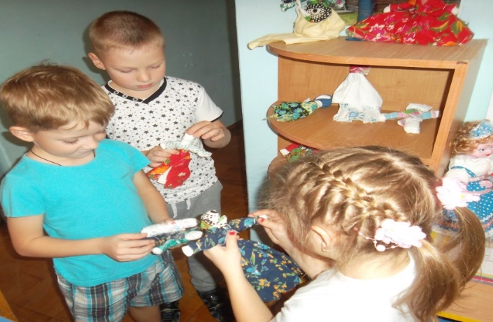
Развивающая предметно-пространственная среда
Патриотический уголок в группе
Наглядные пособия и альбомы для рассматривания
Генеалогическое древо семьи
Мини-музей «Тряпичная кукла»

Slide 8
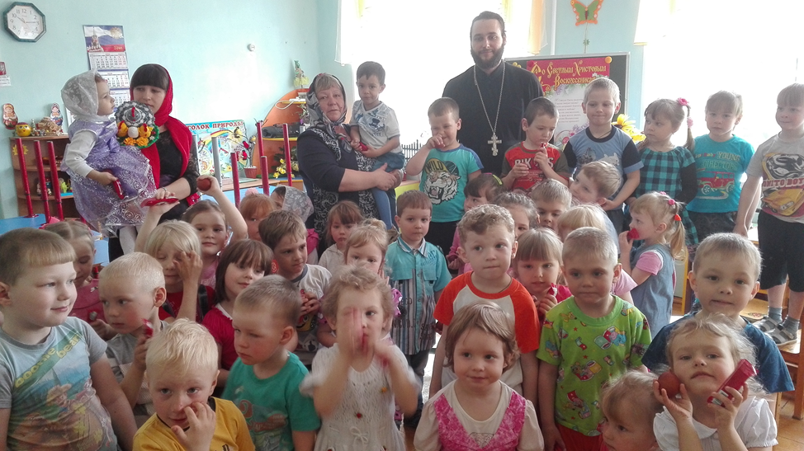
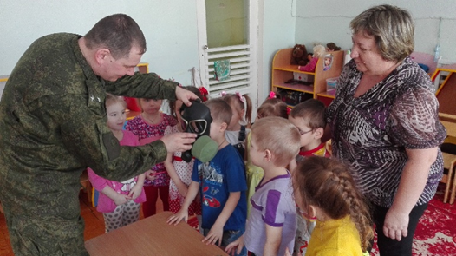
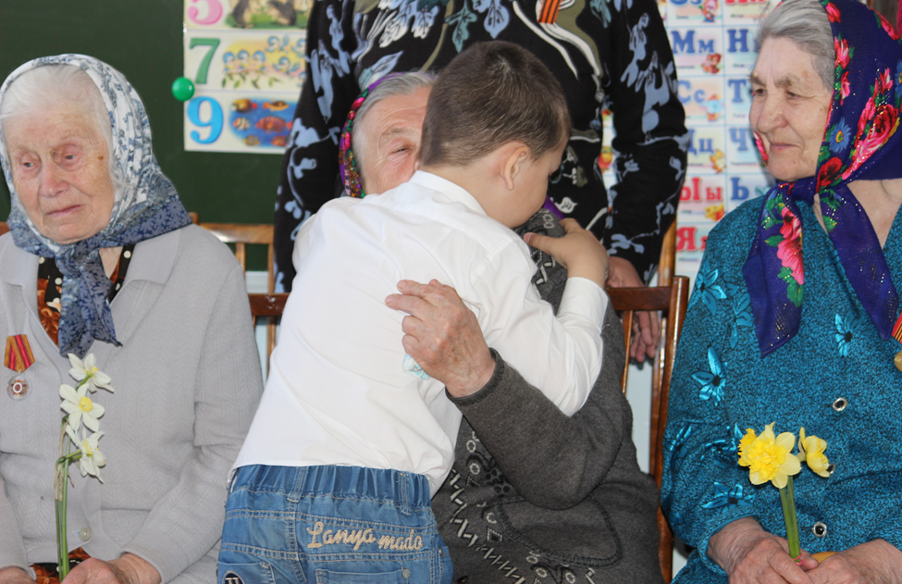
            Организация взаимодействия с детьми
Праздники, встречи с интересными людьми
Встреча с отцом Иоанном на Пасху
Встреча с подполковником Российской армии
Поздравление тружеников тыла

Slide 9
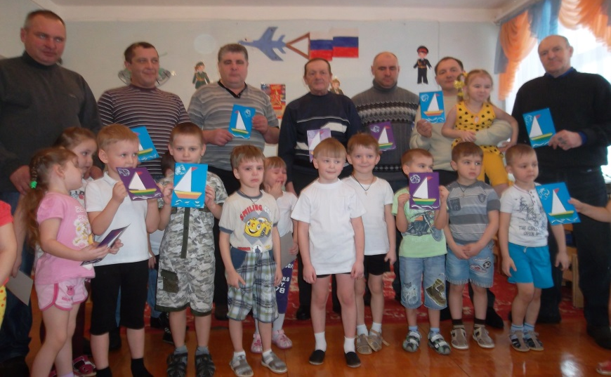
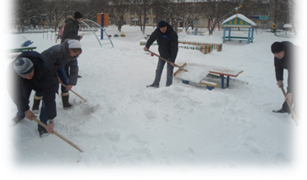
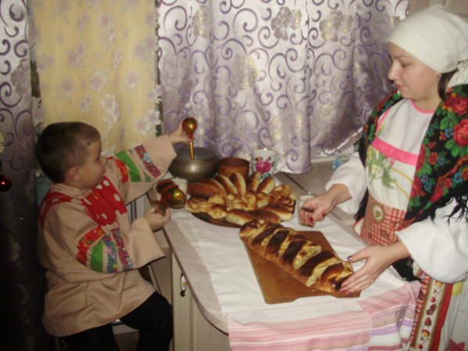
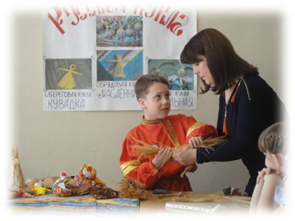
Взаимодействие с семьями воспитанников
Трудовой десант
Спортивное развлечение с папами

Slide 10
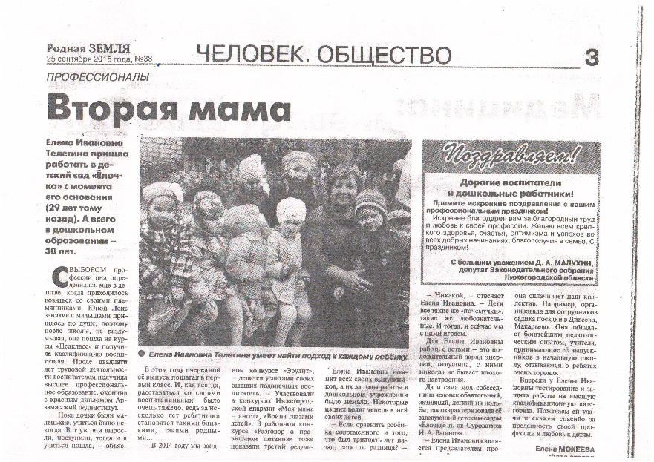

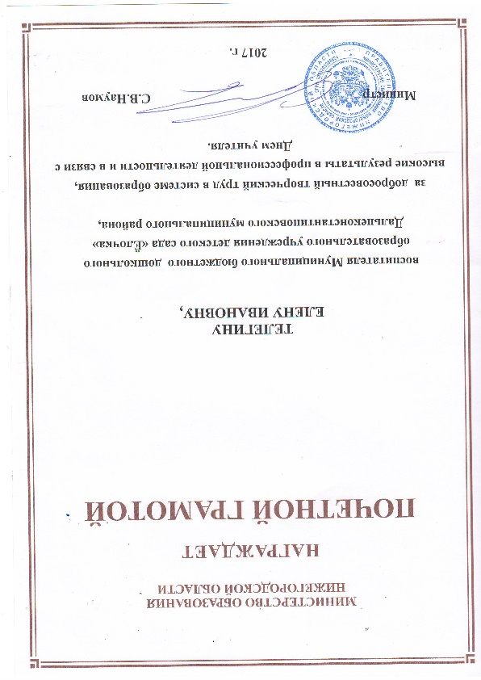
ОТЗЫВЫ О РАБОТЕ И
МОИ НАГРАДЫ

